Slide 1
Элементы технического зрения
Точечные особенности на изображении. Совмещение изображений.

Slide 2
Ключевые (особые) точки
Под ключевыми точками понимаются некоторые участки картинки, которые являются отличительными для данного изображения.
Подобные точки каждый алгоритм определяет по своему.

Slide 3
Составляющие процесса детектирования
Детектор (feature detector) — осуществляет поиск ключевых точек на изображении.
Дескриптор (descriptor extractor) — производит описание найденных ключевых точек, оценивая их позиции через описание окружающих областей.
Матчер (matcher) — осуществляет построение соответствий между двумя наборами точек изображений.

Slide 4
Определение
Особая точка m, или точечная особенность (англ. point feature, key point, feature), изображения – это точка изображения, окрестность которой o(m) можно отличить от окрестности любой другой точки изображения o(n) в некоторой другой окрестности особой точки o2(m).
В качестве окрестности точки изображения для большинства алгоритмов берётся прямоугольное окно, составляющее размер 5x5 пикселей.

Slide 5
Подходы к определению
Основанные на интенсивности изображения.
Использующие контуры изображения: ищут места с максимальным значением кривизны или делают полигональную аппроксимацию контуров и определяют пересечения. Эти методы чувствительны к окрестностям пересечений, поскольку извлечение часто может быть неправильным в тех местах, где пересекаются 3 или более краев.
На основе использования модели: используются модели с интенсивностью в качестве параметров, которые подстраиваются к изображениям-шаблонам до субпиксельной точности.

Slide 6
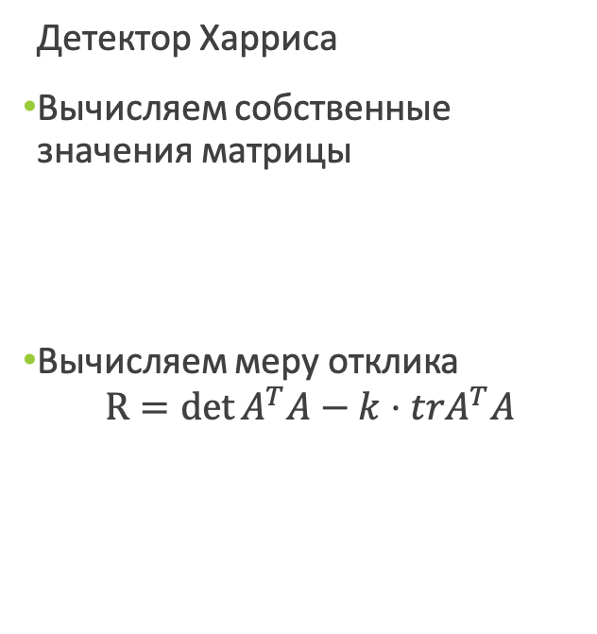
Классический подход – изменение яркости
Детектор Харриса
Вычисляем собственные значения матрицы
Вычисляем меру отклика
$$R=det{A^{T}A−k⋅trA^{T}A}$$

Slide 8
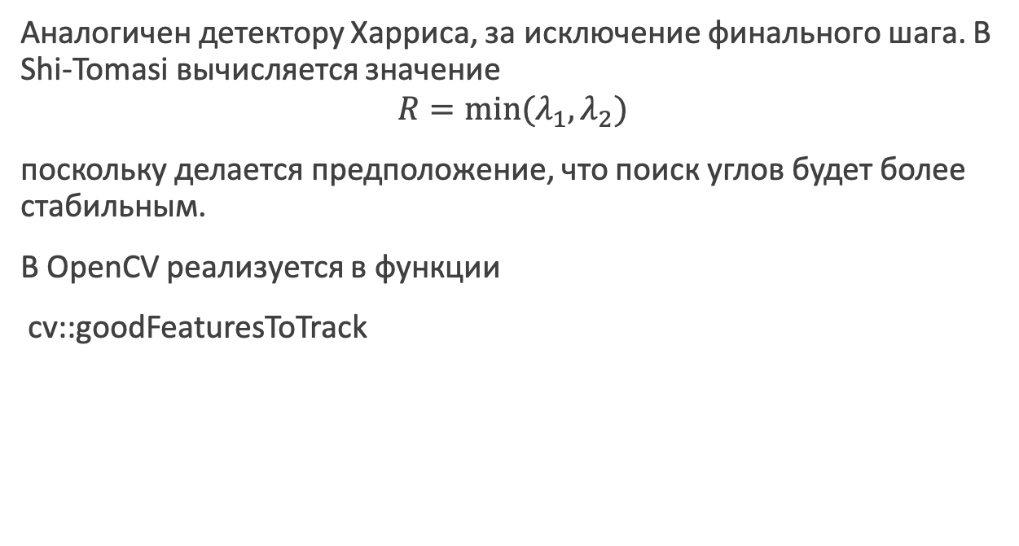
Детектор Ши-Томаси (Shi-Tomasi)
Аналогичен детектору Харриса, за исключение финального шага. В Shi-Tomasi вычисляется значение
$$R=min⁡(λ_{1},λ_{2})$$
поскольку делается предположение, что поиск углов будет более стабильным.
В OpenCV реализуется в функции
cv::goodFeaturesToTrack

Slide 9
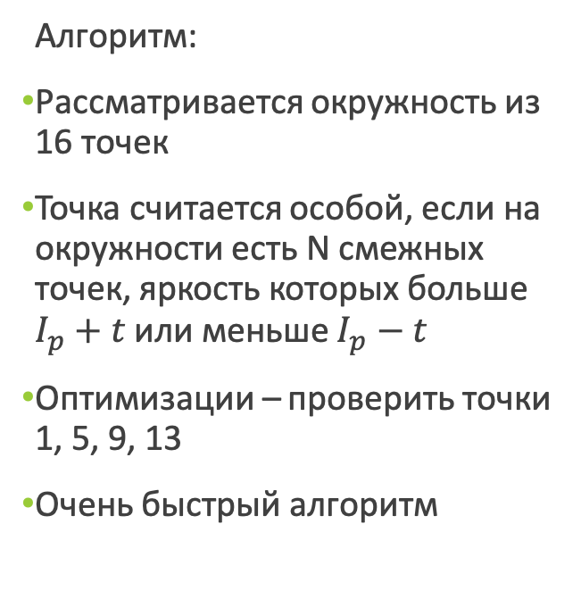
FAST
Алгоритм:
Рассматривается окружность из 16 точек
Точка считается особой, если на окружности есть N смежных точек, яркость которых больше $I_{p}+t$ или меньше $I_{p}−t$
Оптимизации – проверить точки 1, 5, 9, 13
Очень быстрый алгоритм

Slide 10
FAST

Slide 11
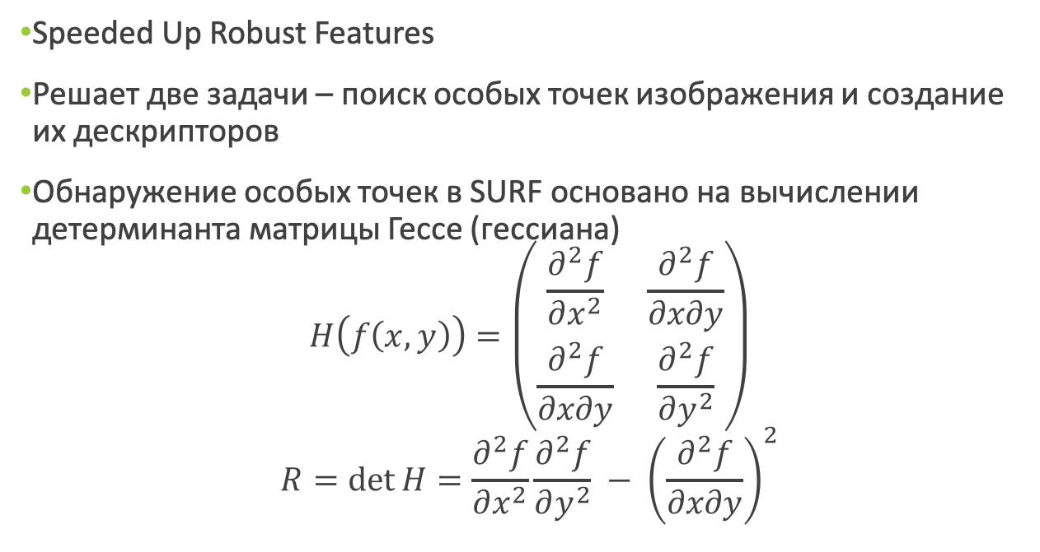
SURF
Speeded Up Robust Features
Решает две задачи – поиск особых точек изображения и создание их дескрипторов
Обнаружение особых точек в SURF основано на вычислении детерминанта матрицы Гессе (гессиана)
$$H\left(f\left(x,y\right)\right)=\left(\begin{matrix}\frac{∂^{2}f}{∂x^{2}} & \frac{∂^{2}f}{∂x∂y} \\ \frac{∂^{2}f}{∂x∂y} & \frac{∂^{2}f}{∂y^{2}}\end{matrix}\right)$$
$$R=\det{H=\frac{∂^{2}f}{∂x^{2}}}\frac{∂^{2}f}{∂y^{2}} − {\left(\frac{∂^{2}f}{∂x∂y}\right)}^{2}$$

Slide 12
SURF

Slide 13
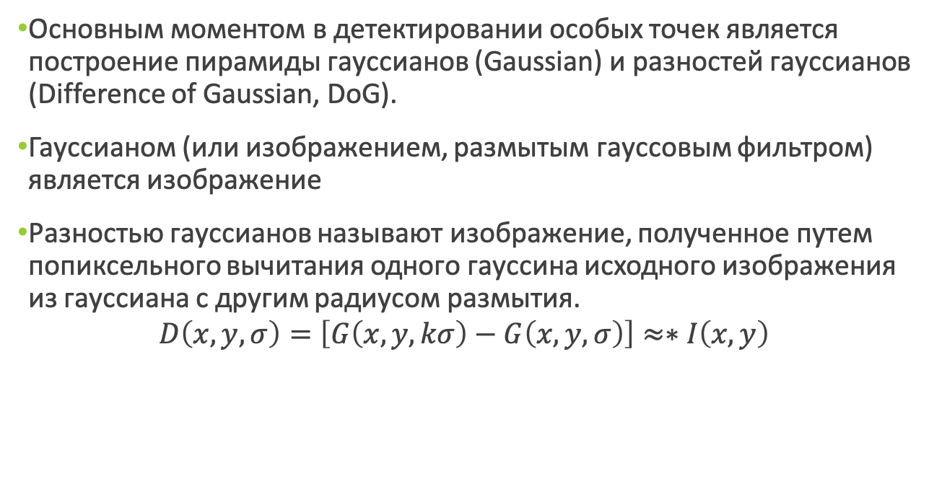
SIFT
Основным моментом в детектировании особых точек является построение пирамиды гауссианов (Gaussian) и разностей гауссианов (Difference of Gaussian, DoG).
Гауссианом (или изображением, размытым гауссовым фильтром) является изображение
Разностью гауссианов называют изображение, полученное путем попиксельного вычитания одного гауссина исходного изображения из гауссиана с другим радиусом размытия.
$$D\left(x,y,σ\right)=\left[G\left(x,y,kσ\right)−G\left(x,y,σ\right)\right]≈∗I\left(x,y\right)$$

Slide 14
SIFT

Slide 15
SIFT

Slide 16
Точечный детектор BRISK
Выделение точечных особенностей - FAST
Построение их описаний
Daisy-like дескриптор

Slide 17
#include <opencv2/features2d.hpp>
#include <opencv2/xfeatures2d.hpp>
cv::Mat src = cv::imread( "image.jpg", 1 );
cv::Mat imageWithKeypoints;
cv::Ptr<cv::FeatureDetector> detector;
cv::Ptr<cv::DescriptorExtractor> extractor;
cv::BFMatcher matcher;
detector = cv::FastFeatureDetector::create();
detector = cv::xfeatures2d::SURF::create();
detector = cv::xfeatures2d::SIFT::create();
std::vector<cv::KeyPoint> keys1;
detector->detect(src, keys1);
cv::drawKeypoints(src, keys1, imageWithKeypoints);

Slide 18
Загрузка видео-последовательности
cv::Mat src;
cv::VideoCapture cap("sample_mpg.avi");
if (!cap.isOpened())
return -1;
bool stop = false;
// Определим частоту кадров на видео
double rate = cap.get(cv::CAP_PROP_FPS);
// Рассчитаем задержку в миллисекундах
int delay = 1000 / rate;
cout << "Frame rate of video is " << rate << endl;
while (!stop)
{
// Проверяем доступность кадра
bool result = cap.grab();
// Если он готов, считываем
if (result)
cap >> src;
else
continue;
cv::imshow("Original", src);
// Ждём нажатия на кнопку int key = cv::waitKey(delay);
if (key==27) // Если это 0x27, т.е. ESC
stop=true; // Выходим
}
cv::VideoCapture(filename)

Slide 19
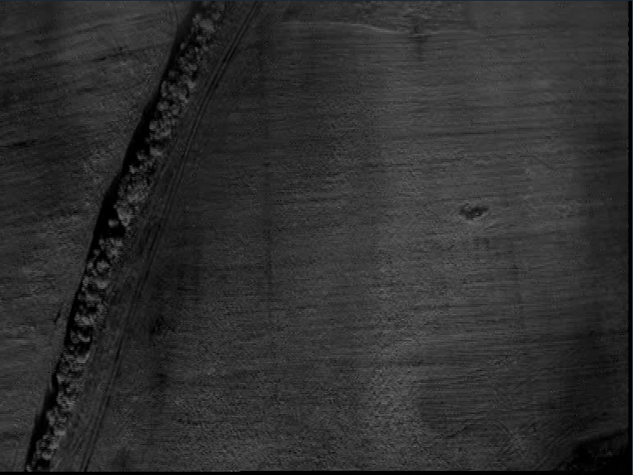
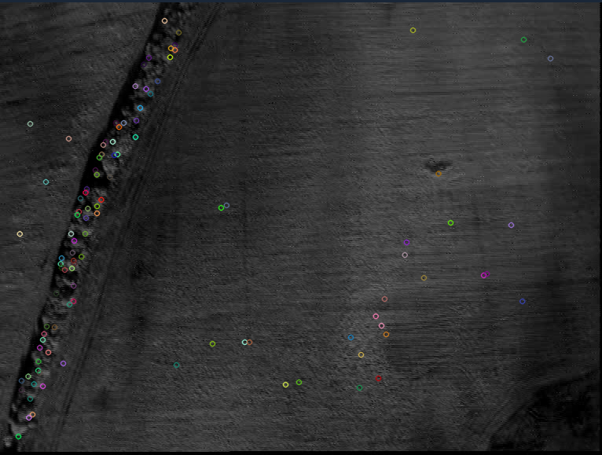
Точечный детектор BRISK

Slide 20
Точечный детектор BRISK
detector = cv::BRISK::create();
extractor = cv::BRISK::create();
detector->detect(src,keys1);
detector->detect(src2,keys2);
cv::Mat descr1, descr2, img_matches;
extractor->compute(src, keys1, descr1);
extractor->compute(src2, keys2, descr2);
std::vector<cv::DMatch> matches;
matcher.match(descr1, descr2, matches);
cv::drawMatches(src, keys1, src2, keys2,\\
matches, img_matches);
cv::imshow("matches", img_matches);
После выделения точек – можно построить их описание
По описаниям точки можно совместить
Попробуем отобразить их вывод!

Slide 21
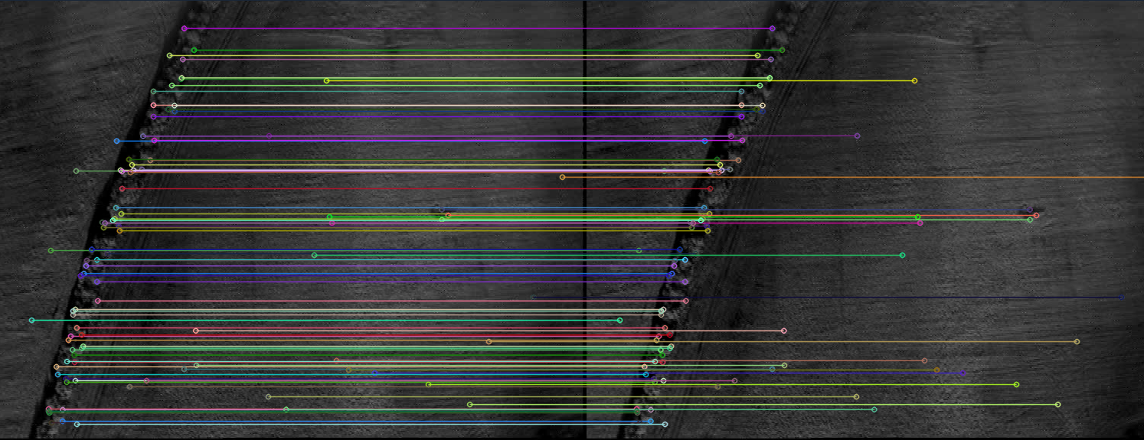
Точечный детектор BRISK

Slide 22
Что нужно подключить
Заголовки
Библиотеки
﻿#include<opencv2/opencv.hpp>
Общий заголовок для OpenCV
#include<opencv2/features2d.hpp>
Детекторы FAST, BRISK, ORB
#include <opencv2/xfeatures2d.hpp>
Экспериментальные или лицензированные детекторы (SIFT SURF)
﻿-lopencv_core
Основная часть, cv::Mat
-lopencv_highgui
Интерфейс, imshow()
-lopencv_features2d
Детекторы
-lopencv_xfeatures2d
Экспериментальные и лицензированные детекторы
-lopencv_videoio
cv::VideoCapture

Slide 23
Задача 5
Используйте прилагающийся видеофайл
Напишите программу для попарного сопоставления кадров:
Реализуйте считывание кадров в фреймы
Найдите ключевые точки и постройте описания
Выведите результат сопоставления на экран
Используйте дескрипторы SURF, SIFT и BRISK

